Slide 1
Chemins d’école

Slide 2
Zhang Jiawan – Chine
Pour descendre les escarpements rocheux, ces enfants doivent suivre un chemin constitué d’échelles qui ont été installées à même la roche. Un périple qui les mène sur les chemins de l’école située dans la vallée.
Plus de 100 personnes vivent encore dans les hauteurs et celles-ci sont entourées d’escarpements à l’exception d’une route qui met… 4h à rallier le village.

Slide 3
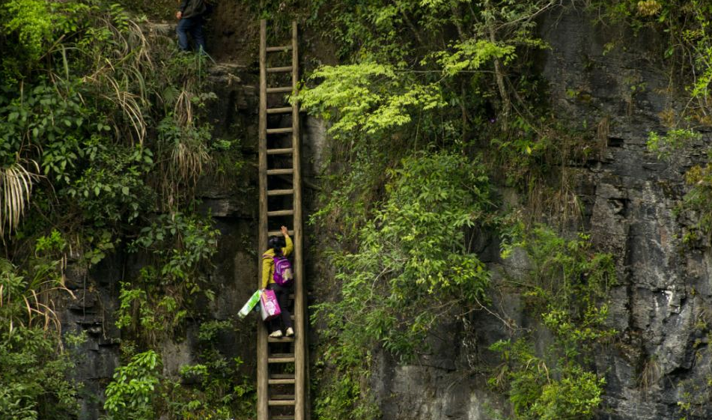

Slide 4
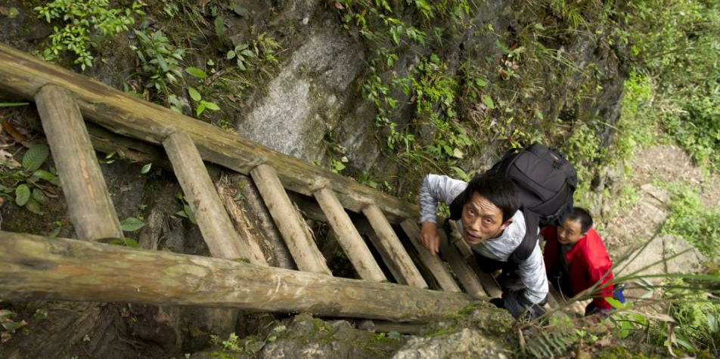

Slide 5
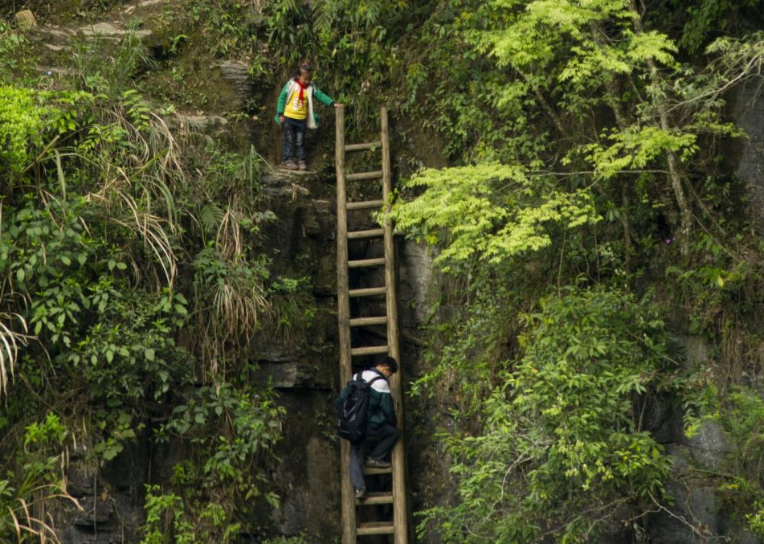

Slide 6
Forêt Tropicale – Colombie
Pour se rendre à l’école, les enfants de cette région située à 65km de Bogota doivent emprunter un câble de 800m de longueur situé à plus de 400m au dessus du Rio Negro. La traversée met 60 secondes.
Dans la première photo, Daisy accompagne son frère (situé dans le sac car trop jeune pour faire la traversée seul) et s’aide d’une branche pour freiner la course. Les accidents sont courants…

Slide 7
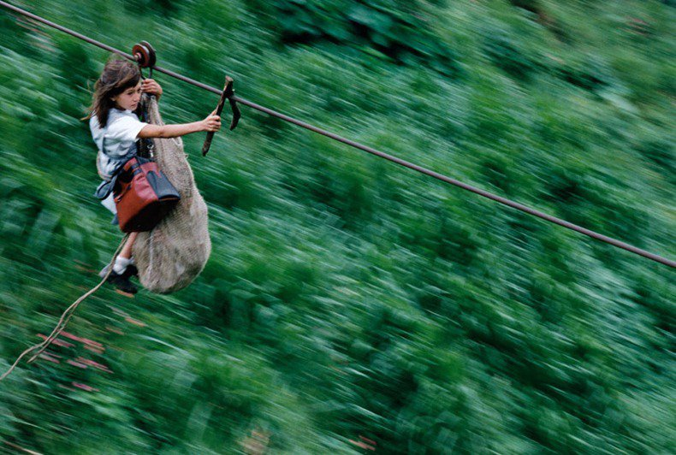

Slide 8
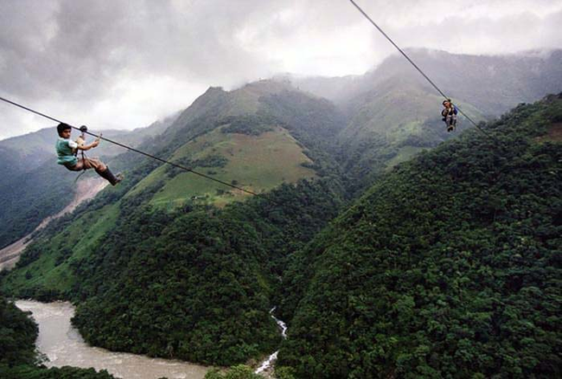

Slide 9
Pili - Chine
Pour se rendre à l’école (et pouvoir y rester en internat), près de 80 écoliers font un voyage de 200km à travers les montagnes du Xinjiang.
Avec un périple qui inclue la traversée d’une rivière, un pont suspendu en chaines, 4 ponts suspendus en planches… Il faut deux jours aux écoliers pour rallier l’école.

Slide 10
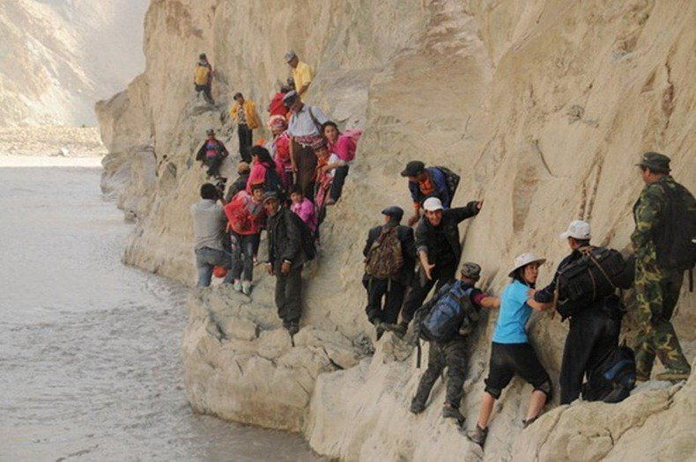

Slide 11
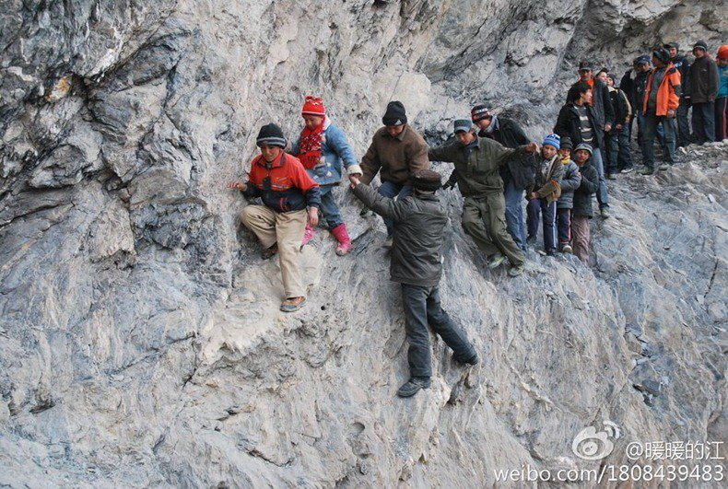

Slide 12
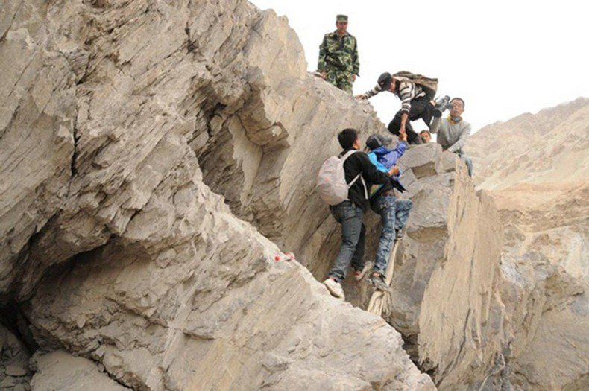

Slide 13
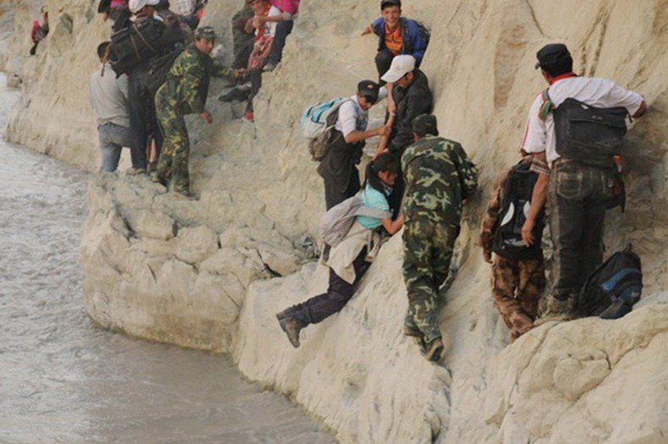

Slide 14
Rizal – Philippines
Un jeune garçon transporte la bouée qui lui servira à passer les rivières pour se rendre à l’école avec ses camarades. Une heure de marche à travers la province pour pouvoir suivre les cours…
Lorsque le temps est trop mauvais et que la rivière est trop forte, les enfants doivent soit louper les cours ou bien rester chez de la famille qui habite du bon coté de l’école.

Slide 15
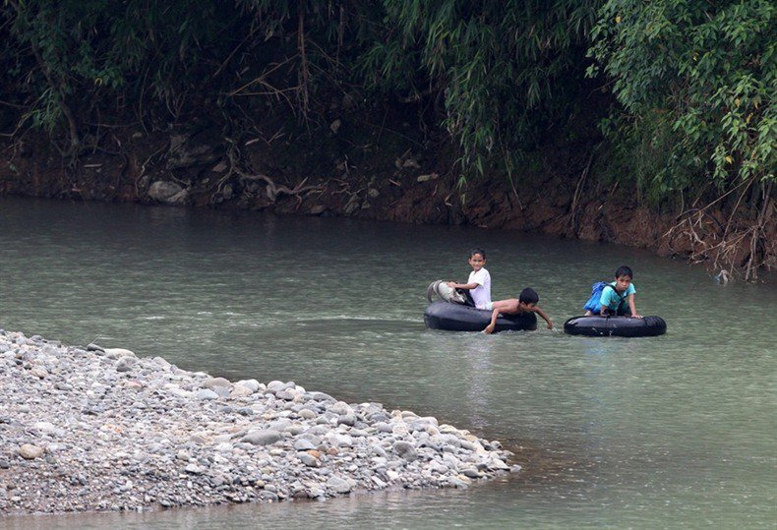

Slide 16
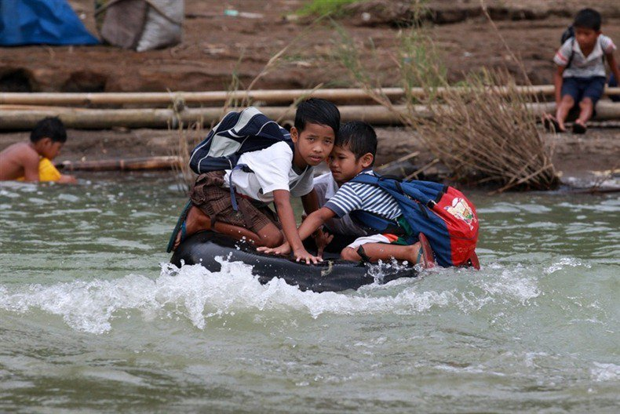

Slide 18
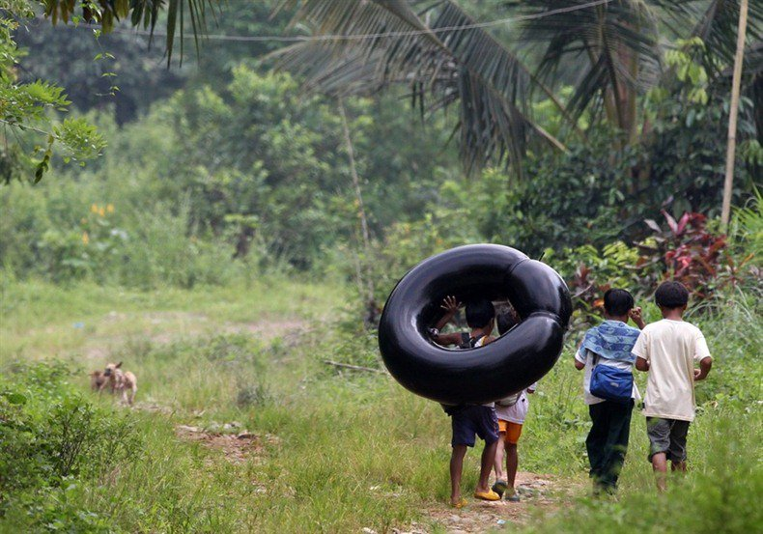

Slide 19
Genguan - Chine
Sur un chemin taillé à même la roche qui fait moins de 50cm de large à certains endroits, les enfants du village de Genguan font le voyage quotidien en compagnie de leur professeur.
L’autre route, plus sûre elle, prend 2h pour rallier l’école.

Slide 20
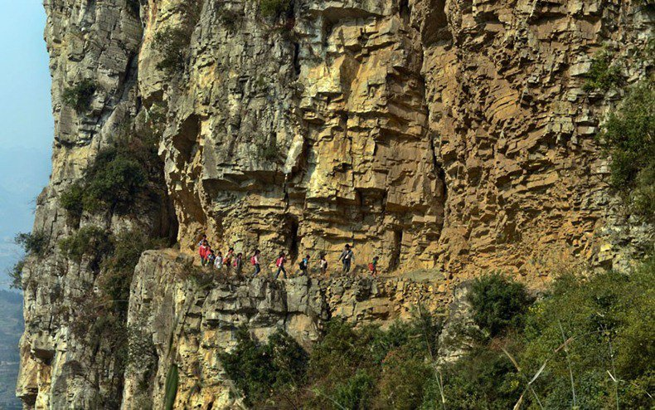

Slide 21
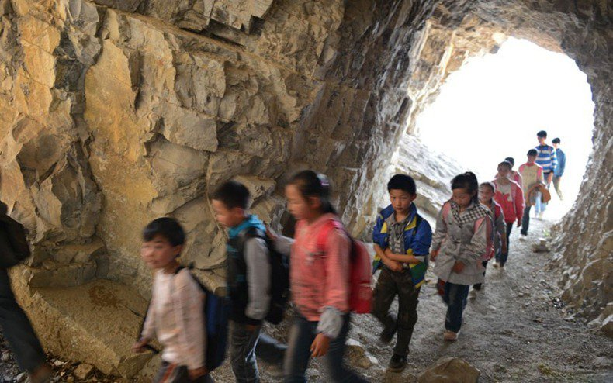

Slide 22
Sichuan – Chine
Un pont à moitié écroulé sur la route de l’école à Dujiangyan. Le passage est déjà dangereux à la belle saison… voilà ce que cela donne avec la neige.

Slide 23
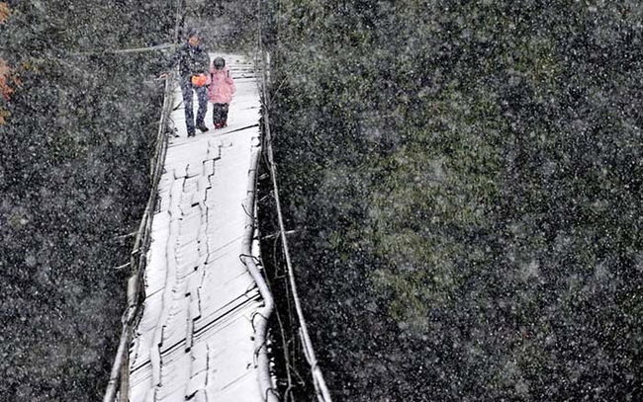

Slide 24
Zanskar – Inde
Passage du Zanskar gelé pour se rendre à l’école dans les hauteurs de l’Himalaya…

Slide 25
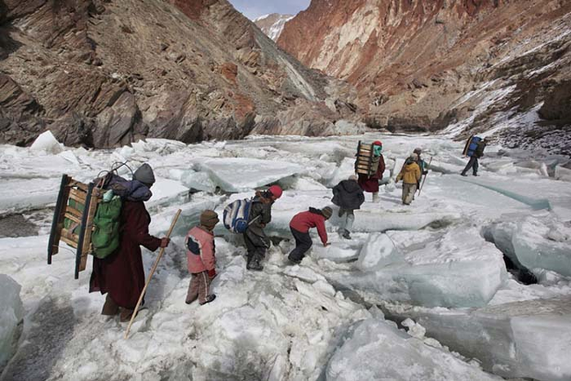

Slide 26
Suro Village – Indonésie
L’aqueduc n’a pas été construit pour pouvoir accueillir des personnes mais… il est emprunté par les enfants et les personnes qui se déplacent entre deux villages comme un raccourci.
Une rambarde et des planches ont été ajoutées pour la « sécurité » et pour pouvoir y circuler à vélo .

Slide 27
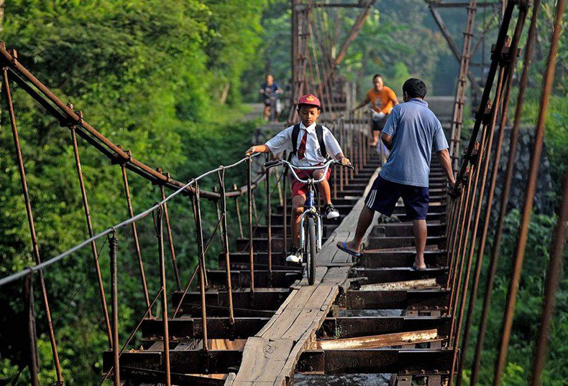

Slide 28
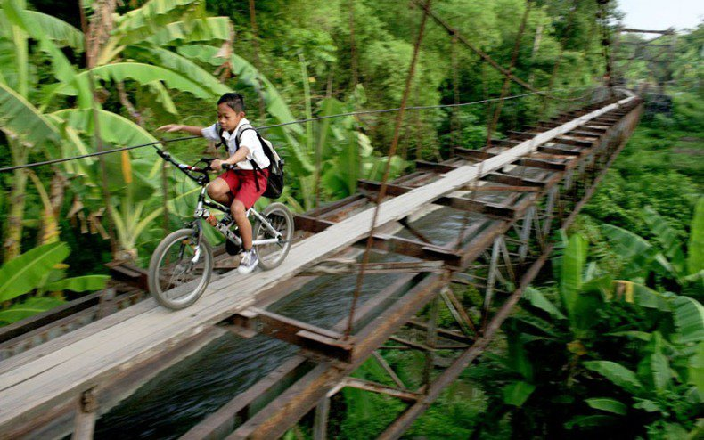

Slide 29
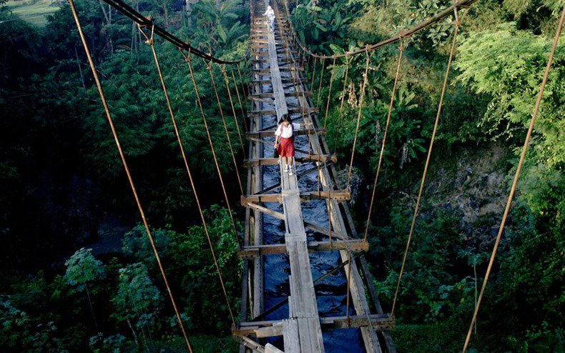

Slide 30
Sanghiang Tanjung – Indonésie
Un autre passage de rivière particulièrement dangereux pour ces enfants qui n’habitent pas du bon côté de la rivière dans le village de Sanghiang Tanjung.
Heureusement, ce pont a été reconstruit il y a peu grâce à des associations et PT Krakatau Steel, le plus grand producteur d’acier Indonésien.

Slide 31
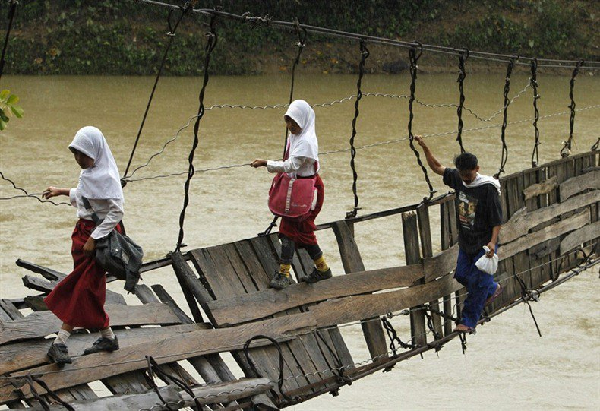

Slide 32
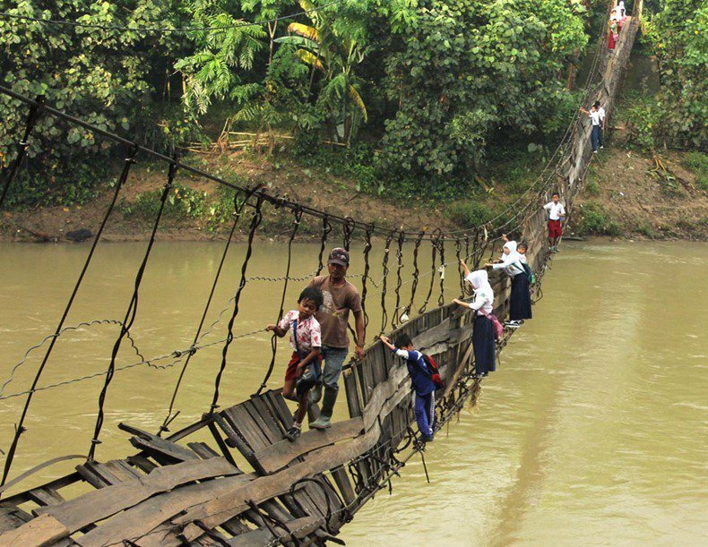

Slide 33
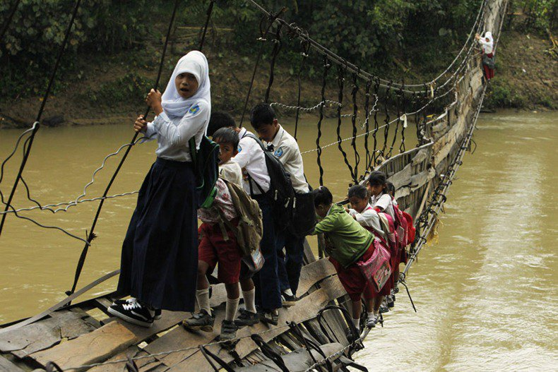

Slide 34
Sumatra – Indonésie
Passage d’une rivière d’eau vive à 10m de hauteur sur des cordes tendues pour ces enfants qui se rendent à l’école.
Le pont a été détruit il y a 2 ans lors de pluies torrentielles et n’a toujours pas été reconstruit.

Slide 35
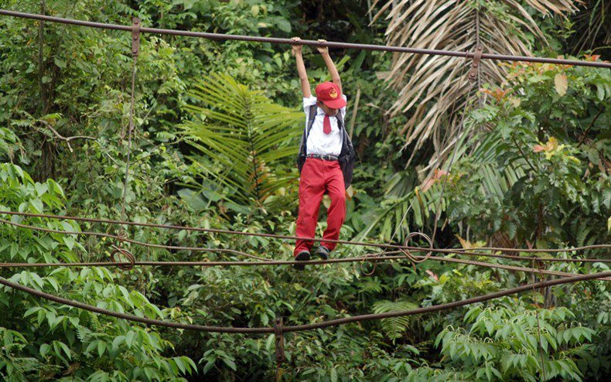

Slide 36
